Slide 1
数字媒体项目实践1

Slide 2
内容安排
实践周期共2周，核心目标是完成完整Web前端小项目开发，形成从素材处理到项目落地的全流程能力。
第一周核心内容：项目需求分析与Web素材全流程准备，目标是完成需求分析报告并掌握素材处理能力。
第二周核心内容：Web前端项目实现，目标是具备独立完成Web项目的全流程能力。

Slide 3
周次 | 日期 | 内容
第1周 | 周一 | 项目基础认知、确定主题
 | 周二 | 项目需求分析
 | 周三 | 项目需求分析
 | 周四 | 素材采集与初步处理、 数字图像深度处理、 音频与视频素材处理
 | 周五 | 素材管理与优化
第2周 | 周一 | 项目规划与页面布局设计
 | 周二 | 页面视觉设计与风格塑造
 | 周三 | 交互设计基础与实现
 | 周四 | 项目整合与初步测试
 | 周五 | 项目优化、完善与展示

Slide 4
课程考核
课堂表现 | 认真参加每次实训，按时、按要求完成每阶段的互评任务。至少考查出勤 4 次。 | 10%
项目成果 | 功能完整性：项目是否实现了所有预定的功能，且功能运行正常。 用户体验：项目是否提供了良好的用户体验，包括页面加载速度、交互友好性等。 设计美感：项目的视觉设计是否符合现代审美标准，色彩搭配、布局合理性等。 | 40%
课程答辩 | 答辩 PPT 撰写格式符合规范要求，对项目设计开发过程叙述思路清晰、重点突出，回答问题概念清楚，逻辑性强；回答准确。 | 30%
课程设计报告 | 按检查标准细则，评价课程总结报告，要求报告内容完整，包括项目需求分析、设计方案、实现过程、总结反思等。 | 20%

Slide 5
提交形式
1、小组：3人一组，不超过3人
2、完整的前端项目（不低于7~8个页面)
3、智慧树提交：
期末考查个人版（提交个人版课程设计报告)
期末考查作品（组长提交，ppt(需包含小组成员分工说明)、完整项目源文件)
截至时间：2026年1月16号

Slide 6
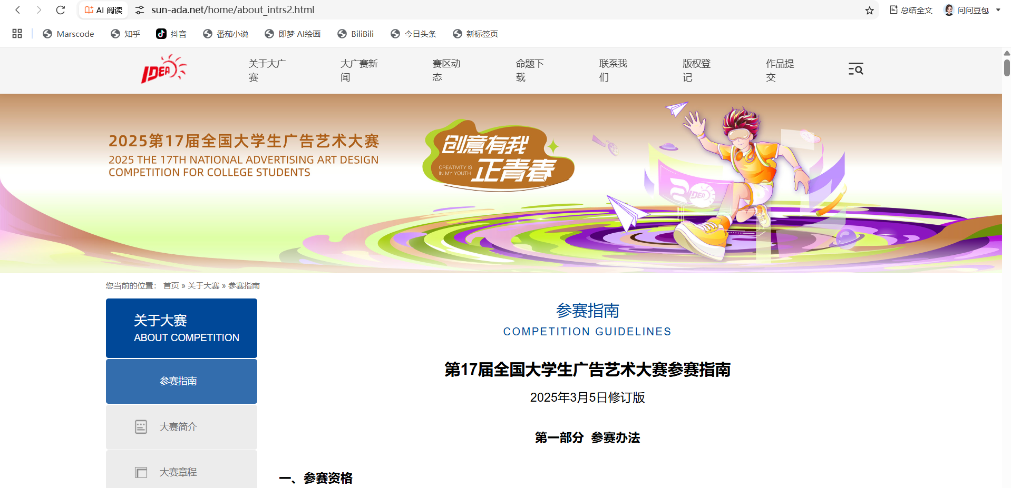
https://www.sun-ada.net/home/about_intrs2.html

Slide 7
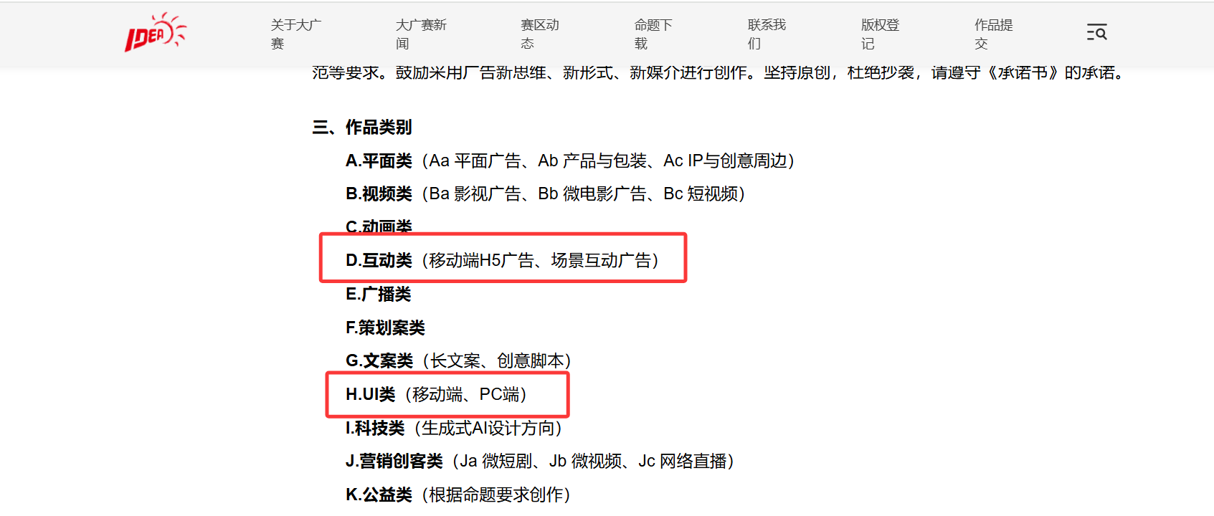

Slide 8
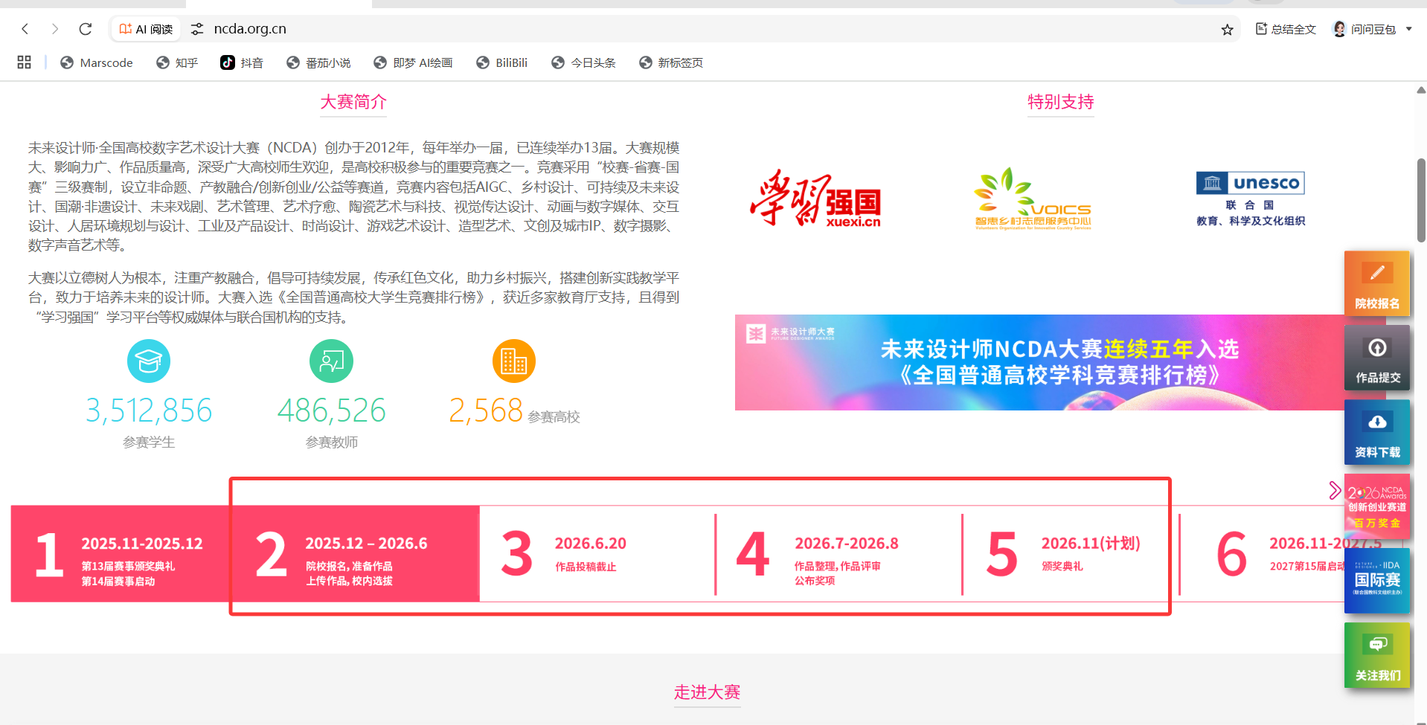
https://www.ncda.org.cn/
https://www.ncda.org.cn/

Slide 9
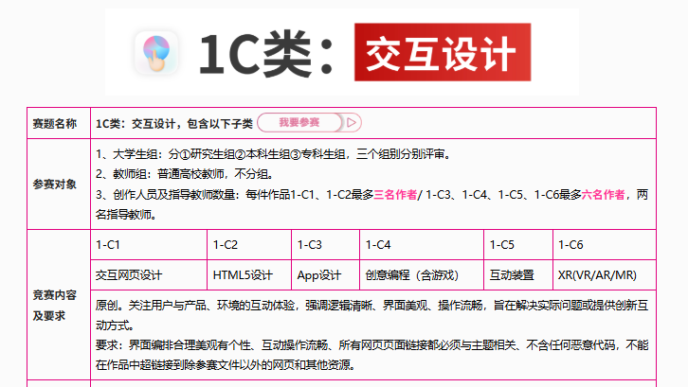
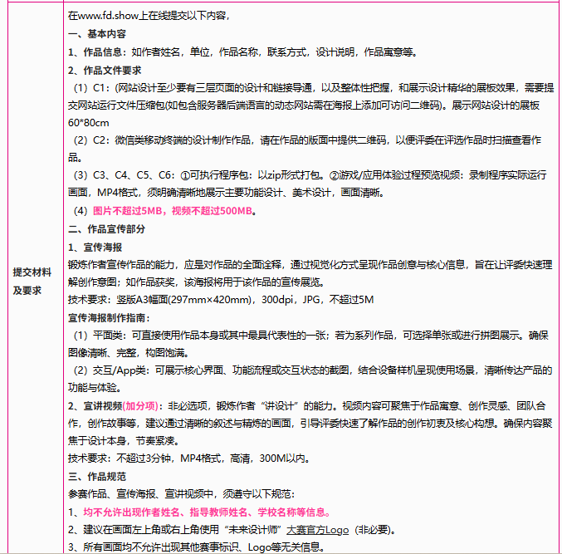

Slide 10
